Slide 1
Trò chơi: đoán ý đồng đội
2 đội chơi, mỗi đội gồm 4 thành viên
Luật chơi: GV đưa từ khóa => HS 1 diễn tả lại bằng hình ảnh => đưa hình ảnh cho HS 2, HS 2 diễn tả bằng 1 hình ảnh khác => đưa hình ảnh cho HS 3, HS 3 diễn tả lại bằng 1 hình ảnh khác => đưa hình ảnh cuối cùng cho HS 4 để HS 4 nói từ khóa (Chú ý: không dùng lời nói hoặc khẩu hình để truyền từ khóa)
Thời gian tối đa cho 2 đội chơi là 3 phút, đội nào trả lời đúng từ khóa và nhanh hơn giành phần thắng
Em hãy xem Clip sau và nhận xét chung về không khí của clip đó.

Slide 2

Tiết 45: đọc văn
Hạnh phúc của một tang gia
(Trích “Số đỏ” – Vũ Trọng Phụng)

Slide 3
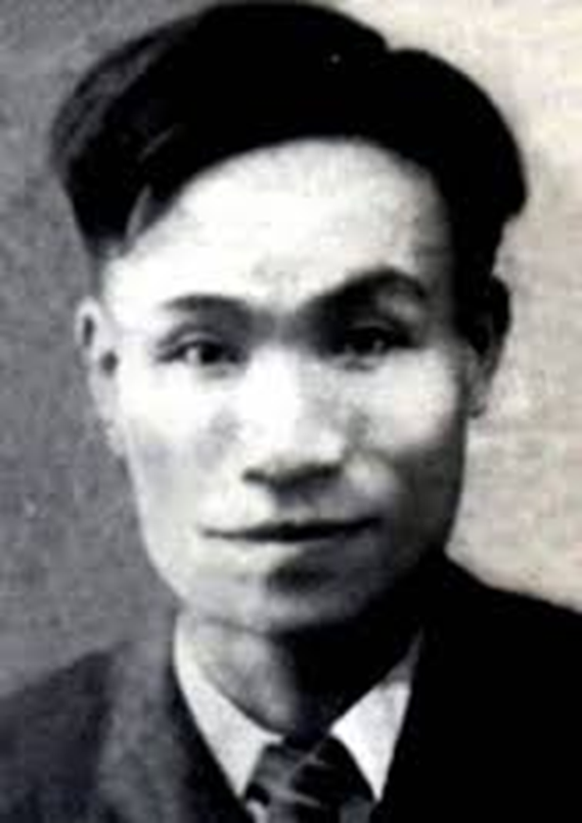
I. Tìm hiểu chung
1. Tác giả: Vũ Trọng Phụng (1912 – 1939)
Niềm căm phẫn mãnh liệt với xã hội đen tối, thối nát đương thời
Ông vua phóng sự đất Bắc

Slide 4
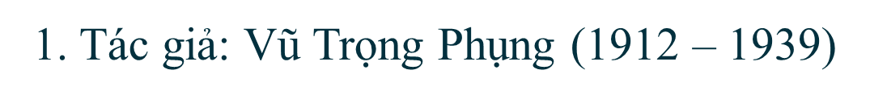
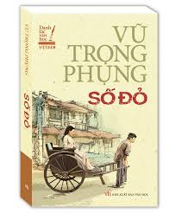
I. Tìm hiểu chung
2. Tác phẩm – đoạn trích
- Tác phẩm: “Số đỏ” (1936) – là một trong những tác phẩm xuất sắc nhất của văn học Việt Nam, có thể “làm vinh dự cho mọi nền văn học” (Nguyễn Khải)
- Đoạn trích thuộc chương XV của tác phẩm

Slide 5
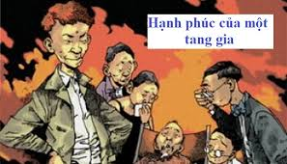
I. Tìm hiểu chung
II. Đọc – hiểu văn bản
Đọc – chú thích
2. Đọc – hiểu chi tiết
a. Ý nghĩa nhan đề
Tang gia
Hạnh phúc
Mâu thuẫn trào phúng, tiếng cười chua chát
Phản ánh sự thật mỉa mai, hài hước, tàn nhẫn

Slide 6
I.Tìm hiểu chung
II. Đọc – hiểu văn bản
2. Đọc – hiểu chi tiết
b. Những chân dung biếm họa
* Những người trong gia đình
Cụ cố Hồng (giai trưởng)
Trở thành người già nhất nhà
Hạnh phúc
Ông Văn Minh
(Cháu đích tôn)
Chúc thư được đưa vào thực thi
Hạnh phúc
Được ăn diện, được dịp quảng cáo cho tiệm may
Bà Văn Minh
Hạnh phúc

Slide 7
I.Tìm hiểu chung
II. Đọc – hiểu văn bản
2. Đọc – hiểu chi tiết
b. Những chân dung biếm họa
* Những người trong gia đình
Được lợi từ đôi sừng hươu vô hình, nghĩ đến công cuộc doanh thương
Ông Phán “mọc sừng”
Hạnh phúc
Cô Hoàng Hôn, cô Tuyết
Được trưng diện, hẹn hò, được khoe thân thể
Hạnh phúc
Cậu Tú Tân
Được dịp thể hiện thú vui, trở thành “đạo diễn đại tài”
Hạnh phúc

Slide 8
I.Tìm hiểu chung
II. Đọc – hiểu văn bản
2. Đọc – hiểu chi tiết b.Những chân dung biếm họa
*Những người trong gia đình
Cụ cố Hồng
Thành thử tang gia ai cũng vui vẻ cả
Ông bà Văn Minh
Cụ cố tổ “chết thật”
Cô Hoàng Hôn, cô Tuyết
Ông Phán “mọc sừng”
Cậu Tú Tân

Slide 9
I.Tìm hiểu chung
II. Đọc – hiểu văn bản
2. Đọc – hiểu chi tiết
Luyện tập
Câu 1: Vũ Trọng Phụng là cây bút xuất sắc, có vị trí đặc biệt trong nền văn xuôi hiện đại Việt Nam. Anh (chị) cho biết ông thành công nhất ở lĩnh vực sáng tác nào sau đây?
A. Truyện ngắn và Tiểu thuyết B. Phóng sự và truyện ngắn
C. Tiểu thuyết và phóng sự D. Phóng sự và tuỳ bút
C. Tiểu thuyết và Phóng sự
Câu 2: Điểm chung nhất trong các sáng tác của Vũ Trọng Phụng là gì?
A. Thể hiện niềm thương cảm sâu sắc với những con người khốn khố trong xã hội.
B. Thể hiện tinh thần yêu quê hương, đất nước, con người, đồng thời căm thù giặc sâu sắc.
C. Toát lên niềm căm phẫn mãnh liệt đối với xã hội thối nát đương thời.
D. Lên án mạnh mẽ những kẻ tham lam, ích kỉ.
C. Toát lên niềm căm phẫn mãnh liệt đối với xã hội thối nát đương thời.

Slide 10
Luyện tập
Câu 3: Tiểu thuyết “Số đỏ” của Vũ Trọng Phụng được đăng lần đầu tiên trên tờ “Hà Nội báo” năm nào?
A. 1934 B. 1935 C. 1936 D. 1937
C. 1936
Câu 4: Nhân vật chính trong tác phẩm “Số đỏ” là ai?
A. Cô Tuyết B. Bà Phó Đoan
C. Cụ cố Hồng D. Xuân Tóc Đỏ
D. Xuân Tóc Đỏ
Câu 5: Thủ pháp nghệ thuật thành công nhất trong đoạn trích “Hạnh phúc của một tang gia” là gì?
A. Nghệ thuật tả chân (tả thực).
B. Nghệ thuật khắc hoạ chân dung nhân vật.
C. Nghệ thuật trào phúng
D. Nghệ thuật miêu tả nội tâm nhân vật.
C. Nghệ thuật trào phúng

Slide 11
Luyện tập
Câu 6: Trong đoạn trích “Hạnh phúc của một tang gia”, thái độ các thành viên trong gia đình đối với cái chết của cụ cố tổ như thế nào?
A. Buồn đau thống thiết.
B. Bình thản, tự nhiên như chẳng có việc gì.
C. Rất hạnh phúc, vui mừng và sung sướng.
D. Căm phẫn kẻ gây ra cái chết cho cụ.
C. Rất hạnh phúc, vui mừng và sung sướng.
Câu 7: Trong đoạn trích “Hạnh phúc của một tang gia”, thái độ của mọi thành viên gia đình tỏ ra “biết ơn” Xuân Tóc Đỏ vì sao?
A. Vì Xuân Tóc Đỏ đã cứu cuộc đời lầm lỡ của Tuyết.
B. Vì Xuân Tóc Đỏ hết lòng chạy chữa cho cụ cố.
C. Vì Xuân Tóc Đỏ nhiệt tình trong việc lo ma chay.
D. Vì Xuân Tóc Đỏ đã gây ra cái chết cho một ông già đáng chết
D. Vì Xuân Tóc Đỏ đã gây ra cái chết cho một ông già đáng chết

Slide 12
Luyện tập
Câu 8: Tại sao cụ cố Hồng mới ngoài 50 tuổi mà suốt ngày ho khạc, mếu máo, nói đi nói lại câu “biết rồi! Khổ lắm! Nói mãi”
Vì cụ cố Hồng bị bệnh nên già yếu
Vì cụ cố Hồng muốn tỏ ra mình già
Vì cụ cố Hồng là người biết mọi việc
Vì cụ cố Hồng buồn đau vì mất bố
B. Vì cụ cố Hồng muốn tỏ ra mình già
Câu 9: Ông Văn Minh là cháu đích tôn của cụ cố. Vì sao trước cái chết của cụ, hắn đi lại với bộ mặt đăm đăm, chiêu chiêu?
A.Đang băn khoăn không biết phải xử trí với Xuân Tóc Đỏ ra sao. Bởi Xuân Tóc Đỏ có hai cái tội nhỏ là quyến rũ một em gái và tố cáo tội ngoại tình của một em gái ông nhưng lại có một cái ơn to là gây ra cái chết cho một ông già đáng chết.
B. Hắn đang nghĩ đến một đám tang to cho ông mình, nhưng chưa tìm được cách sắp xếp, tố chức sao cho chu đáo.
C. Hắn đang nghĩ đến cái chúc thư kia, khi mà luật sư đến chứng kiến để nó đi vào thời kỳ thực hành chứ không còn là lí thuyết viển vông nữa.
D. Bực mình vì mẹ la mắng, do đã góp phần làm hư hỏng em gái.
A.Đang băn khoăn không biết phải xử trí với Xuân Tóc Đỏ ra sao. Bởi Xuân Tóc Đỏ có hai cái tội nhỏ là quyến rũ một em gái và tố cáo tội ngoại tình của một em gái ông nhưng lại có một cái ơn to là gây ra cái chết cho một ông già đáng chết.

Slide 13
Luyện tập
Câu 10: Con cháu của cụ cố tổ hiện lên là những người như thế nào?
A.Những người có đạo đức, có tình người
B.Những người thượng lưu, Âu hóa, Văn minh
C.Những người luôn biết ơn công lao của cụ cố tổ
D. Những kẻ bất hiếu, háo danh, hám lợi, bất nhân
D. Những kẻ bất hiếu, háo danh, hám lợi, bất nhân
Mời HS xem video trích từ phim “Trò đời” được chuyển thể từ tác phẩm “Số đỏ” và một số tác phẩm khác của Vũ Trọng Phụng.

Slide 14
HS vận dụng kiến thức đã học, đặt “biệt danh” cho các nhân vật trong gia đình cụ cố tổ.
HS về nhà vẽ tranh biếm họa các nhân vật trong gia đình cụ cố tổ

